Slide 2

Lei Geral de Proteção de Dados
LGPD
Prof. Msc. Aurélio José Vitorino

Slide 3
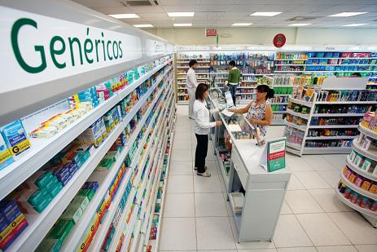

Qual o problema em fornecer meus dados pessoais?
O Sr. Gostaria de fornecer o seu CPF? Consigo melhorar o seu desconto !!
Alguém sabe o real uso desta informação?
Perfil de consumo por região?
Venda à convênios para análise de risco?
https://www.youtube.com/watch?v=uHZs3ADb6RQ

Slide 4

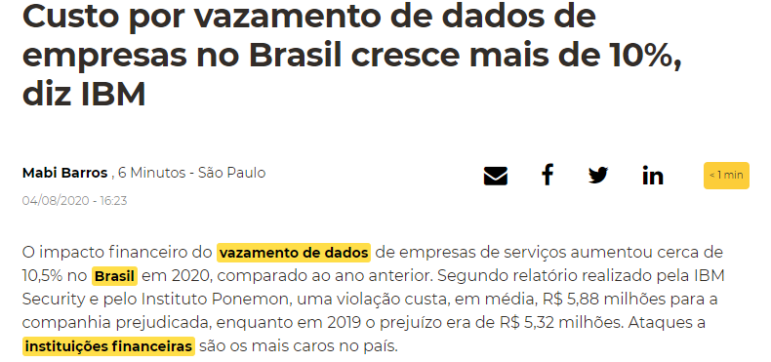
Quanto custa uma violação de dados?
Violações de dados e incidentes de segurança estão se tornando cada vez mais caros. O credor canadense Desjardins Group revelou recentemente que gastou C $ 70 milhões ($ 53 milhões) na sequência de uma violação no início do ano que expôs informações pessoais de 2,9 milhões de membros.

Slide 5

O que é considerado vazamento de dados?
O vazamento de dados acontece quando informações de caráter sigiloso se tornam públicas, de modo a prejudicar o titular do dado (cliente) e os demais usuários. Geralmente, isso ocorre devido à ação de invasores que encontram brechas de segurança da companhia, incluindo desde aplicativos até e-mail.
As informações vazadas podem ser utilizadas por ativistas que objetivam comprovar e expor as falhas da empresa.

Slide 6


Como Mitigar?

Slide 7
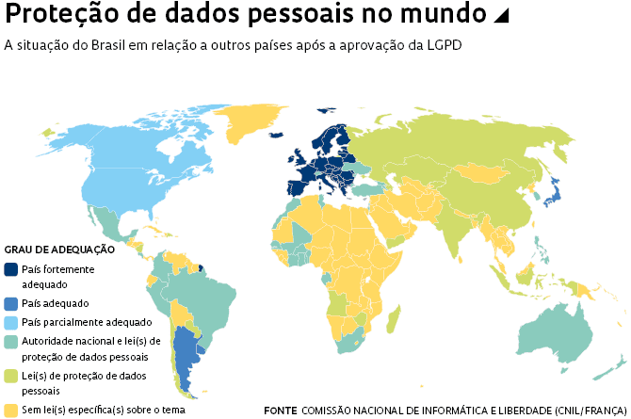
Leis de Proteção de Dados Pelo Mundo
https://revistapesquisa.fapesp.br/atencao-com-a-privacidade/

Slide 8

Linha do Tempo
GDPR e LGPD
GDPR
23 anos
18 set 2020
Vigência
1995
Diretiva
25 mai 2018
GDPR
14 ago 2018
Sanção
15 ago 2018
LGPD
A partir de 1º/08/2021, passarão a valer as sanções administrativas previstas na LGPD.
10 jul 2018
Aprovação
LGPD
3 meses

Slide 9
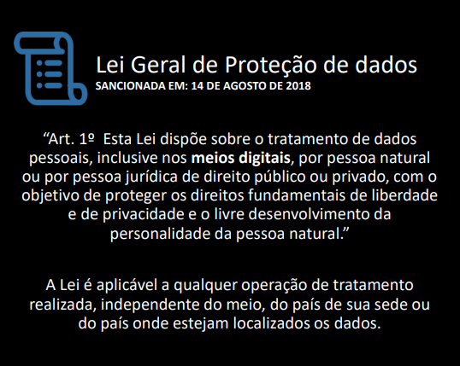
O Que é a LGPD

Slide 10
Estrutura da LGPD
Sua estrutura é composta por 65 artigos distribuídos em 10 capítulos:
CAPÍTULO I - Disposições preliminares;
CAPÍTULO II - Do tratamento de dados pessoais;
CAPÍTULO III - Dos direitos do titular;
CAPÍTULO IV - Do tratamento de dados pessoais pelo poder público;
CAPÍTULO V - Da transferência internacional de dados;
CAPÍTULO VI - Dos agentes de tratamento de dados pessoais;
CAPÍTULO VII - Da segurança e das boas práticas;
CAPÍTULO VIII - Da fiscalização;
CAPÍTULO IX - Da autoridade nacional de proteção de dados (ANPD) e do conselho nacional de proteção de dados pessoais e da privacidade;
CAPÍTULO X - Disposições finais e transitórias.

Slide 11
Propósito
Regulamenta
O uso, a proteção e a transferência de dados pessoais no Brasil
Define Regras
Para a segurança, transparência, confidencialidade de dados, privacidade e proteção de informações pessoais na coleta, armazenamento e tratamento dos dados por empresas e órgãos públicos
Globalização
A lei está alinhada às regulamentações internacionais, como GDPR (em vigor desde mai/18)

Slide 12

O que muda com a LGPD?
Os cidadãos poderão saber como as empresas tratam os dados pessoais:
▪ como e por que coletam ?
▪ como armazenam ?
▪ por quanto tempo guardam ?
▪ com quem compartilham ?
Do lado das empresas, o trabalho será fornecer essas informações de forma clara, inteligível e simples.

Slide 13
O que são as bases legais da LGPD?
As bases legais da LGPD são hipóteses que autorizam o tratamento de dados. Em outras palavras, são condições determinadas pela Lei Geral de Proteção de Dados para que seja possível fazer a coleta de dados pessoais e o tratamento deles.
Empresas que utilizam dados sem uma base legal adequada estarão infringindo a lei.
Consentimento do titular;
Legítimo interesse:
Cumprimento de obrigação legal ou regulatória;
Tratamento pela administração pública;
Realização de estudos e de pesquisa;
Execução ou preparação contratual;
Exercício regular de direitos;
Proteção da vida e da incolumidade física;
Tutela de saúde do titular;
Proteção de crédito.

Slide 14
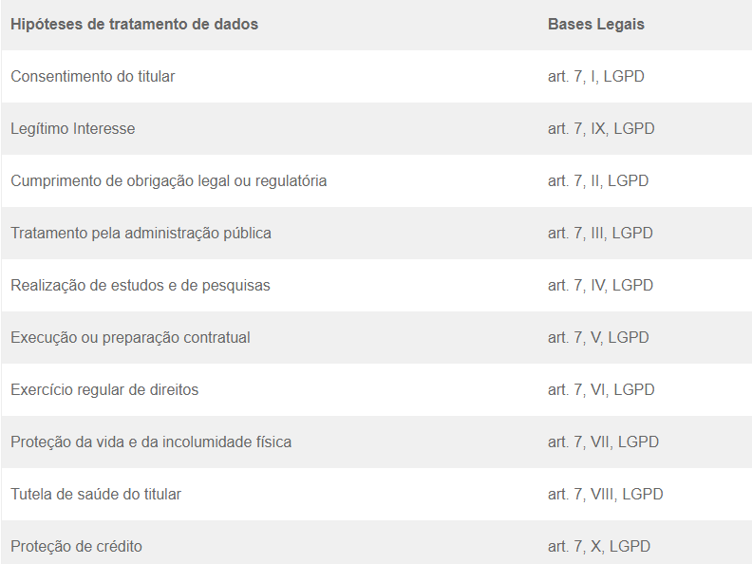
As Bases Legais da LGPD?
https://legalcloud.com.br/bases-legais-lgpd/#:~:text=As%20bases%20legais%20da%20LGPD%20s%C3%A3o%20os%20requisitos%20necess%C3%A1rios%20para,de%20dados%20por%20qualquer%20controlador.

Slide 15

Tratamento de Dados na LGPD (1/2)
Considera-se “tratamento de dados” qualquer atividade que utilize um dado pessoal na execução da sua operação:
ACESSO - ato de ingressar, transitar, conhecer ou consultar a informação, bem como possibilidade de usar os ativos de informação de um órgão ou entidade, observada eventual restrição que se aplique;
ARMAZENAMENTO - ação ou resultado de manter ou conservar em repositório um dado;
ARQUIVAMENTO - ato ou efeito de manter registrado um dado embora já tenha perdido a validade ou esgotado a sua vigência;
AVALIAÇÃO - analisar o dado com o objetivo de produzir informação;
CLASSIFICAÇÃO - maneira de ordenar os dados conforme algum critério estabelecido;
COLETA - recolhimento de dados com finalidade específica;
COMUNICAÇÃO - transmitir informações pertinentes a políticas de ação sobre os dados;
CONTROLE - ação ou poder de regular, determinar ou monitorar as ações sobre o dado;
DIFUSÃO - ato ou efeito de divulgação, propagação, multiplicação dos dados;
DISTRIBUIÇÃO - ato ou efeito de dispor de dados de acordo com algum critério estabelecido;
https://www.gov.br/governodigital/pt-br/governanca-de-dados/guia-lgpd.pdf

Slide 16

Tratamento de Dados na LGPD (2/2)
ELIMINAÇÃO - ato ou efeito de excluir ou destruir dado do repositório;
EXTRAÇÃO - ato de copiar ou retirar dados do repositório em que se encontrava;
MODIFICAÇÃO - ato ou efeito de alteração do dado;
PROCESSAMENTO - ato ou efeito de processar dados visando organizá-los para obtenção de um resultado determinado;
PRODUÇÃO - criação de bens e de serviços a partir do tratamento de dados;
RECEPÇÃO - ato de receber os dados ao final da transmissão;
REPRODUÇÃO - cópia de dado preexistente obtido por meio de qualquer processo;
TRANSFERÊNCIA - mudança de dados de uma área de armazenamento para outra, ou para terceiro;
TRANSMISSÃO - movimentação de dados entre dois pontos por meio de dispositivos elétricos, eletrônicos, telegráficos, telefônicos, radioelétricos, pneumáticos, etc.;
UTILIZAÇÃO - ato ou efeito do aproveitamento dos dados
https://www.gov.br/governodigital/pt-br/governanca-de-dados/guia-lgpd.pdf

Slide 17
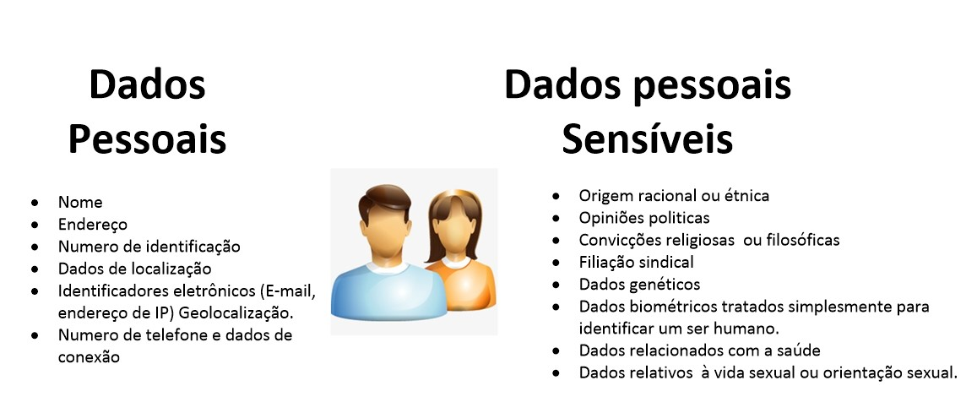
Exemplos de Dados na LGPD

Slide 18
Qual Dado Deve Ser Protegido ?
https://opiceblum.com.br/wp-content/uploads/2019/07/LGPD_16infograficos_31.08.2020.pdfC

Slide 19



Agentes da LGPD
Titular: é a pessoa física a quem se referem os dados pessoais;
Controlador: é o responsável pelas decisões sobre o tratamento dos dados;
Operador: é quem realiza o tratamento dos dados, em nome do controlador;
Encarregado: a pessoa que interage com cidadãos e autoridade nacional (DPO).
ANPD: Agencia responsável pela regulação sobre a proteção de dados pessoais. Responsável por zelar, implementar e fiscalizar a LGPD.

Slide 20
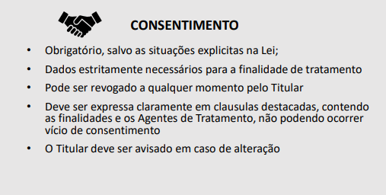

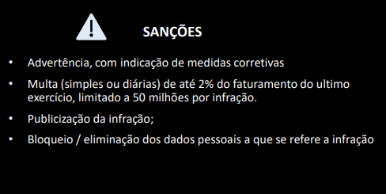
Principais Conceitos da LGPD

Slide 21

Responsabilidade Legal
A partir do início da vigência da Lei, toda empresa deve ter um responsável certificado responsável pela gestão dos dados pessoais, o chamado Data Protection Officer (DPO).
Esse profissional pode ser um colaborador ou um agente externo especializado, certificado e apto a assinar legalmente pela empresa.
https://opiceblum.com.br/wp-content/uploads/2019/07/LGPD_16infograficos_31.08.2020.pdfC

Slide 22
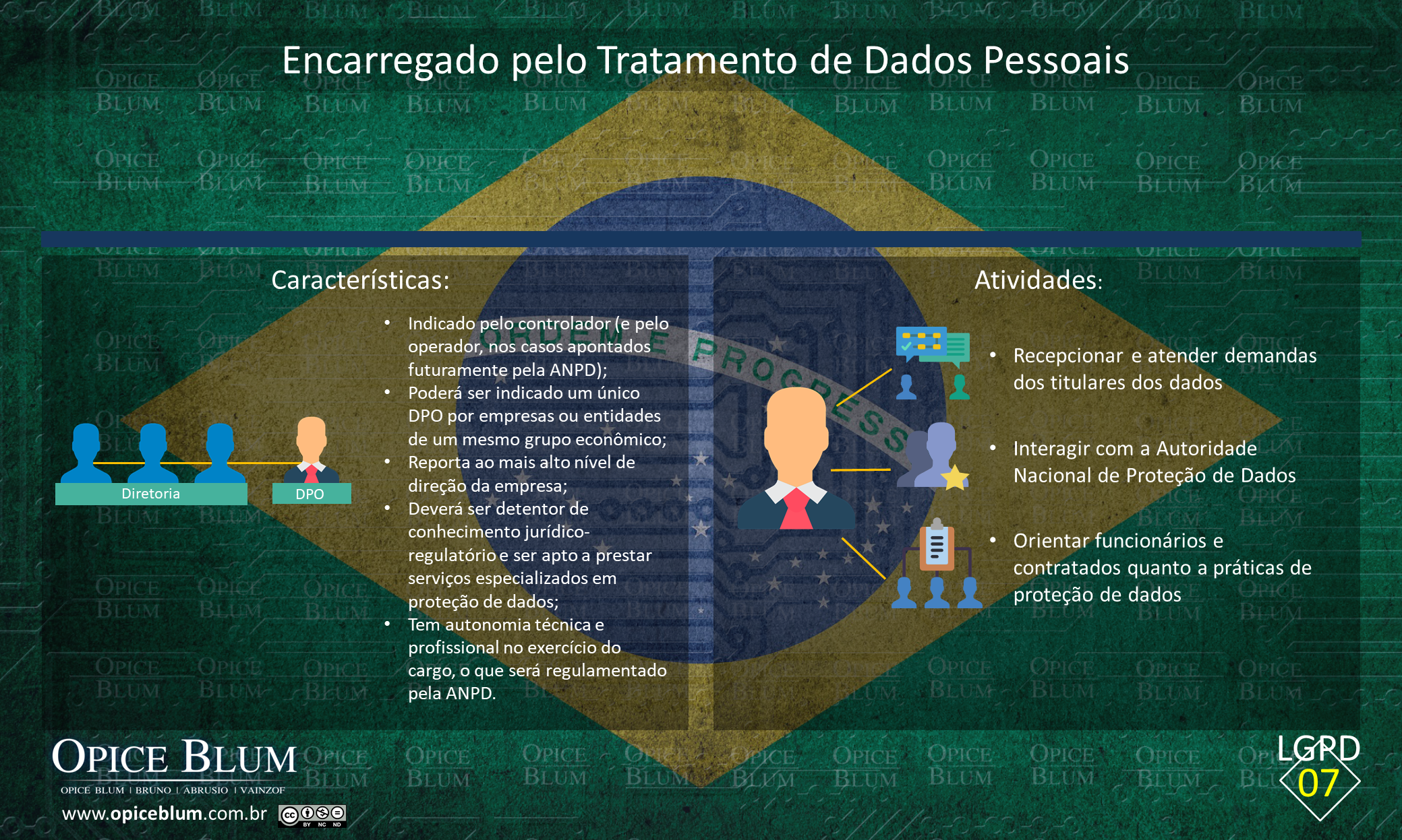
Principais Conceitos da LGPD
DPO

Slide 23
O que fazer em caso de vazamento de dados?
Como controladoras dos dados, as empresas são responsáveis diretas pelos vazamentos de informações de pessoas físicas, ainda que não tenham colaborado para o incidente.
A primeira ação recomendada é identificar o ponto de saída das informações e estancar o vazamento.
Realizar uma análise interna e pormenorizada(detalhada) do vazamento, de forma a identificar as causas e mensurar a extensão do dano.
Todo vazamento de dados que possa gerar dano ao titular deve ser comunicado à Autoridade Nacional de Proteção de Dados (ANPD) em tempo razoável (Art. 48).

Slide 24
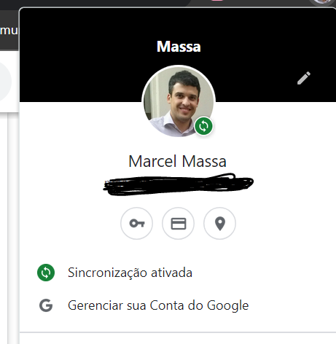
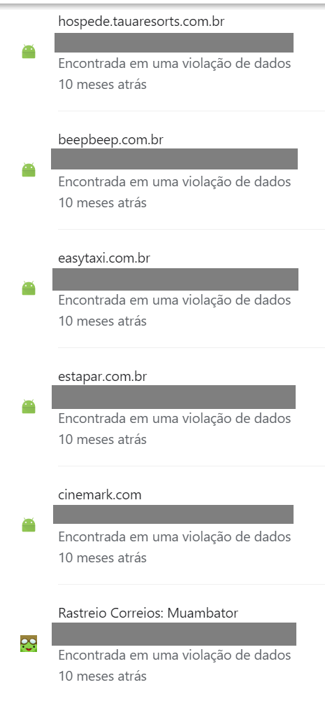
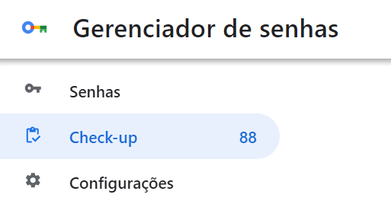
Vazamento de dados - Verificação
1 – Gerenciador de Senhas (Google)

Slide 25
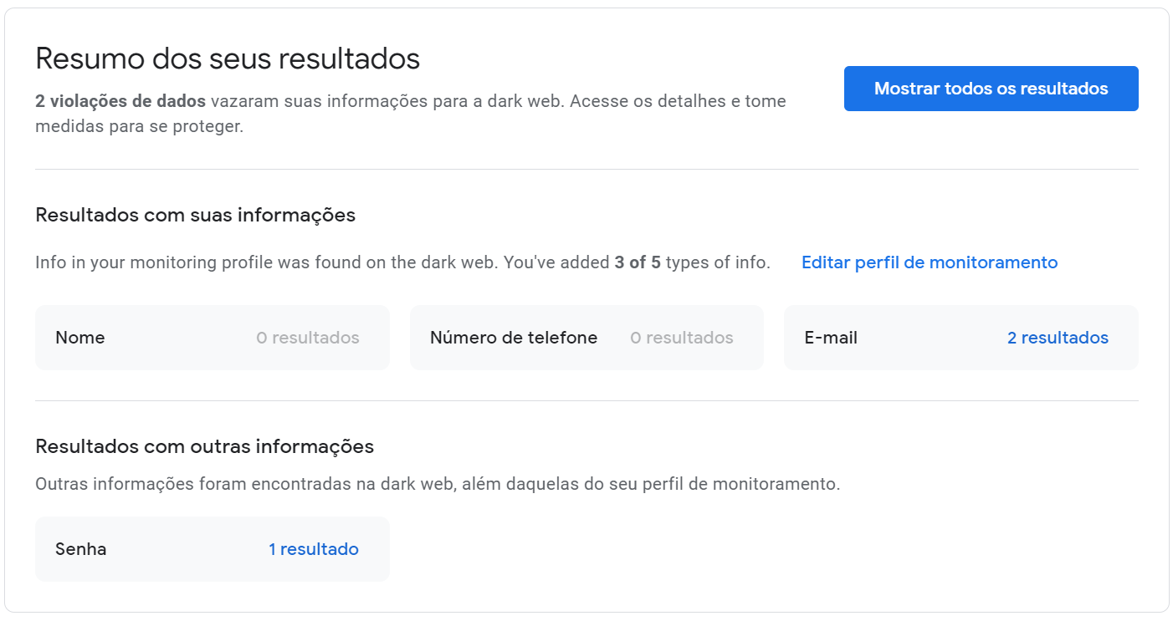
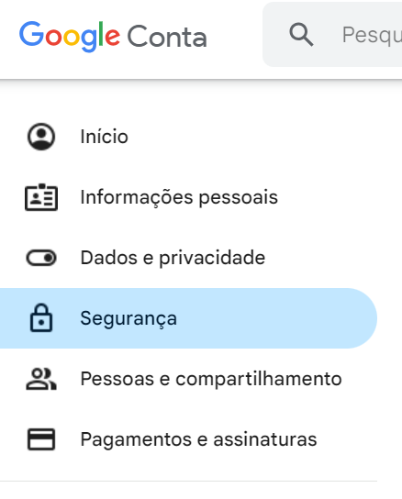
Vazamento de dados - Verificação
2 – Relatório da dark web (Google)

Slide 26

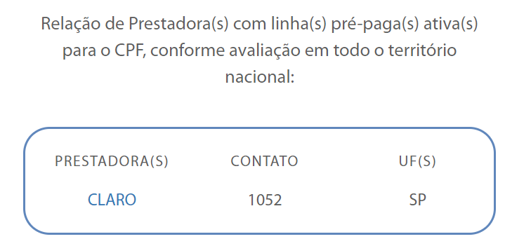
Vazamento de dados - Verificação
3 – Linhas pré-pagas
Acesse https://cadastropre.com.br/
Informe o CPF para consulta

Slide 27

Agência Reguladora: ANPD
A Autoridade Nacional de Proteção de Dados (ANPD) foi criada pela MP 869 em 27/12/2018, posteriormente convertida na Lei nº 13.853 de 08/07/2019, que alterou a LGPD original (Lei 13.709, de 14/08/2018).
No entanto, passou a funcionar efetivamente apenas em 05 de novembro de 2020, com a nomeação de seu primeiro Diretor-Presidente.
A ANPD é o órgão central de interpretação da Lei Geral de Proteção de Dados, cabendo a ela estabelecer normas e diretrizes para a sua implementação, buscando zelar pela garantia do direito de todos os brasileiros terem seus dados pessoais devidamente protegidos.
https://www.gov.br/anpd/pt-br/acesso-a-informacao/institucional/base-juridica

Slide 28
Agência Reguladora: ANPD
A ANPD possui autonomia técnico-decisória, com patrimônio próprio, sendo responsável por zelar pela proteção dos dados pessoais, por orientar, regulamentar e fiscalizar o cumprimento da legislação. Nesse âmbito de atuação, destacam-se as seguintes as funções:
Elaborar as diretrizes para a Política Nacional de Proteção de Dados Pessoais e da Privacidade;
Promover a disseminação de conhecimentos sobre as normas e as políticas públicas relacionadas à proteção de dados pessoais e às medidas de segurança;
Promover e elaborar estudos sobre as práticas nacionais e internacionais de proteção de dados pessoais e privacidade;
Estimular a adoção de padrões para serviços e produtos que facilitem o exercício de controle dos titulares sobre seus dados pessoais;
Fiscalizar e aplicar sanções em caso de tratamento de dados realizados em descumprimento à legislação.
https://www.gov.br/anpd/pt-br/acesso-a-informacao/institucional/base-juridica

Slide 29
Agência Reguladora: ANPD
A ANPD possui autonomia técnico-decisória, com patrimônio próprio, sendo responsável por zelar pela proteção dos dados pessoais, por orientar, regulamentar e fiscalizar o cumprimento da legislação. Nesse âmbito de atuação, destacam-se as seguintes as funções:
Elaborar as diretrizes para a Política Nacional de Proteção de Dados Pessoais e da Privacidade;
Promover a disseminação de conhecimentos sobre as normas e as políticas públicas relacionadas à proteção de dados pessoais e às medidas de segurança;
Promover e elaborar estudos sobre as práticas nacionais e internacionais de proteção de dados pessoais e privacidade;
Estimular a adoção de padrões para serviços e produtos que facilitem o exercício de controle dos titulares sobre seus dados pessoais;
Fiscalizar e aplicar sanções em caso de tratamento de dados realizados em descumprimento à legislação.
https://www.gov.br/anpd/pt-br/acesso-a-informacao/institucional/base-juridica

Slide 30
ANPD – Multas e Sanções
Conforme o art. 52 da LGPD, a ANPD pode aplicar as seguintes sanções administrativas:
advertência, com indicação de prazo para adoção de medidas corretivas;
multa simples, de até 2% do faturamento da pessoa jurídica de direito privado, grupo ou conglomerado no Brasil no seu último exercício, excluídos os tributos, limitada, no total, a R$ 50.000.000,00 por infração;
multa diária, observado o limite total a que se refere o inciso II;
publicização da infração após devidamente apurada e confirmada;
bloqueio dos dados pessoais a que se refere a infração até a sua regularização;
eliminação dos dados pessoais a que se refere a infração;
suspensão parcial do funcionamento do banco de dados a que se refere a infração pelo período máximo de 6 meses, prorrogável por igual período, até a regularização da atividade de tratamento pelo controlador;
suspensão do exercício da atividade de tratamento dos dados pessoais a que se refere a infração pelo período máximo de 6 meses, prorrogável por igual período;
proibição parcial ou total do exercício de atividades relacionadas a tratamento de dados.
https://www.gov.br/anpd/pt-br/assuntos/noticias/sancoes-administrativas-o-que-muda-apos-1o-de-agosto-de-2021

Slide 31
ANPD – Multas e Sanções
A primeira sanção por infração à LGPD no Brasil foi aplicada pela ANPD em 6 de julho de 2023 a uma microempresa do setor de telecomunicações, chamada Telekall Infoservice, no valor de 14,4 mil reais.
A empresa teria ofertado aos candidatos às eleições municipais uma listagem de contatos de WhatsApp de eleitores de Ubatuba/SP para fins de disseminação de material de campanha eleitoral.
A ANPD concluiu que a empresa infringiu os arts. 7º e o 41 da LGPD, além do art. 5º do Regulamento de Fiscalização da ANPD.
Para a infração ao art. 7º da LGPD e ao art. 5º do Regulamento de Fiscalização foram aplicadas duas sanções de multa simples – cada uma no valor de R$ 7,2 mil –, por descumprimento dos deveres relativos à fiscalização da ANPD e das hipóteses em que é permitido o tratamento de dados pessoais, conforme a lei.
O descumprimento ao art. 41 da Lei (falta de indicação do encarregado pelo tratamento de dados pessoais) resultou em sanção de advertência.
https://www.gov.br/anpd/pt-br/assuntos/noticias/anpd-aplica-a-primeira-multa-por-descumprimento-a-lgpd

Slide 32


ANPD – Publicações
https://www.gov.br/anpd/pt-br/documentos-e-publicacoes

Slide 33
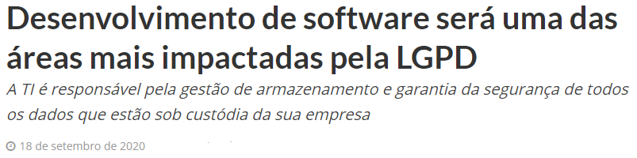
O impacto da LGPD
Será necessário contar com infraestruturas robustas para proteger os dados de clientes, fornecedores e pessoas físicas, bem como assegurar a integridade dos dados.
Além de evitar o vazamento de dados, as organizações precisarão se comprometer a criar um relatório de impacto à proteção de dados pessoais para tomar medidas urgentes caso ocorra alguma vulnerabilidade nos sistemas.

Slide 34
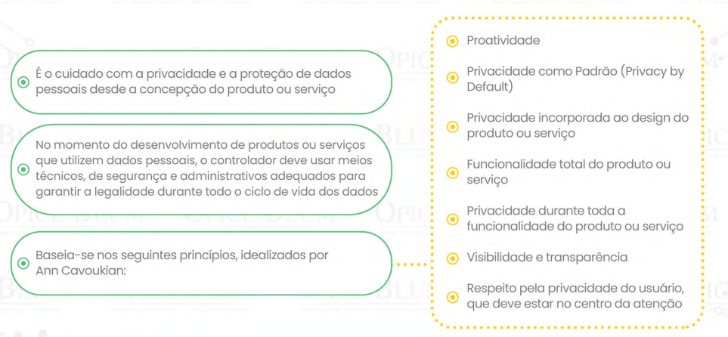
Privacy By Design ????
https://opiceblum.com.br/wp-content/uploads/2019/07/LGPD_16infograficos_31.08.2020.pdfC

Slide 35
Impacto da LGPD nos Negócios Digitais
Para os negócios digitais, principalmente as equipes de Marketing e Vendas, as bases legais que estão mais diretamente ligadas às práticas do setor são “consentimento” e “legítimo interesse”.
Consentimento: declaração clara e inequívoca de uma pessoa que concorda com o uso dos seus dados para as finalidades propostas pela empresa;
Legítimo interesse: é a base legal mais flexível. Ela permite o uso dos dados sem a necessidade de obtenção de consentimento.
https://herospark.com/blog/o-que-e-lgpd/

Slide 36
Impacto da LGPD nos Negócios Digitais
Consentimento
De acordo com o art. 5, XII, da LGPD, o consentimento fornecido pelo titular é a manifestação livre, informada e inequívoca pela qual o titular concorda com o tratamento de seus dados pessoais para uma finalidade determinada.
Em resumo, essa base diz respeito à necessidade de uma declaração que concorda com o uso de seus dados pessoais pela empresa para uma determinada finalidade.
Veja um exemplo clássico no marketing digital: um lead se cadastra em um site e faz uma compra, geralmente aparece um formulário que pergunta se ele tem interesse em receber e-mails promocionais da empresa; se ele marcar que sim, está consentindo em fornecer as informações e receber comunicados de venda.

Slide 37
Impacto da LGPD nos Negócios Digitais
Legítimo Interesse
Legítimo interesse significa a vontade do controlador, ou da sociedade, em se beneficiar de forma legal com o tratamento de dados pessoais.
Nesse sentido, a intenção do controlador em fazer operações com os dados é limitada pelos direitos e liberdades fundamentais do titular.
Por ser uma hipótese de tratamento de dados tão ampla, é necessário cumprir requisitos específicos para a proteção dos dados.
Segundo a LGPD (Art. 10), o legítimo interesse da empresa (Controlador) só poderá fundamentar o tratamento de dados pessoais para finalidades legítimas e específicas, consideradas a partir de situações concretas, como:
O apoio e promoção de suas atividades;
A proteção de direitos, em relação ao titular dos dados;
A prestação de serviços que beneficiem o titular dos dados.

Slide 38

O Seu Negócio Digital e a LGPD
Observe os princípios regentes da lei
A LGPD elenca diversos princípios a serem observados quanto ao tratamento de dados. Os mais mencionados são:
Finalidade;
Adequação;
Necessidade;
Transparência;
Segurança.

Slide 39
O Seu Negócio Digital e a LGPD
Forneça explicações detalhadas aos usuários
Demonstrando que o princípio da transparência está presente em todo o conteúdo legal, ainda que de forma implícita, a LGPD determina que as lojas virtuais expliquem detalhadamente aos usuários e clientes a finalidade da coleta de cada um dos dados obtidos com a navegação.
Esteja atento para fornecer explicações completas e de fácil acesso! O usuário deve ter plena consciência do que acontece quando ele acessa o seu site, fornece seus dados e assim por diante.

Slide 40
O Seu Negócio Digital e a LGPD
Tenha (ainda mais) cuidado com dados pessoais sensíveis
Os dados pessoais sensíveis, como raça, gênero, religião e posicionamento político, por exemplo, merecem tratamento mais rigoroso segundo a LGPD. A regra é que o titular deve consentir, específica e destacadamente, a utilização de tais dados.
Contudo, a lei prevê algumas exceções pontuais à esta regra:
O tratamento de dados sensíveis, sem o consentimento do consumidor, será autorizado quando servir para a devida observância de obrigação legal ou regulatória pelo controlador (a quem compete as decisões sobre o tratamento de dados legais, seja pessoa de direito público, ou privado);
Quando seu compartilhamento for necessário para a implementação ou execução de políticas públicas específicas, pela administração pública;
De forma anônima, para a realização de estudos por órgãos de pesquisa regulados e também para exercício de direitos específicos, inclusive em processos judiciais e administrativos;
Para proteção da vida ou integridade do titular, para tutela de sua saúde;
Para garantia da prevenção à fraude nos processos de identificação e autenticação de cadastro em sistemas eletrônicos.

Slide 41


Slide 42
Qual o Passo a Passo Para a Implementação da LGPD ?
Designar um responsável pelo cumprimento da LGPD na sua empresa (DPO);
Preparar um registro de atividades de todos os dados pessoais tratados pela empresa (coletados, armazenados, transferidos, excluídos, etc...);
Elaborar Relatórios de Impacto à Proteção de Dados (análise de risco);
Revisar documentos digitais (ex: política de privacidade e de cookies, termos de consentimento);
Revisar todos os contratos da empresa (ex: Contratos de cliente, fornecedores e empregados);
Gerenciar pedidos dos titulares de dados;
Registrar as violações de dados pessoais ocorridas;
Realizar constantemente cursos e treinamentos sobre a LGPD. Conhecer a lei é fundamental;
https://www.lgpdgo.com.br/?gclid=CjwKCAjwy42FBhB2EiwAJY0yQpSmrLUzqN_gAlRhm8iUDKZCUzwQxNLr7yN5Tc0t-beup-ZTdoL7MBoCLf4QAvD_BwE

Slide 43

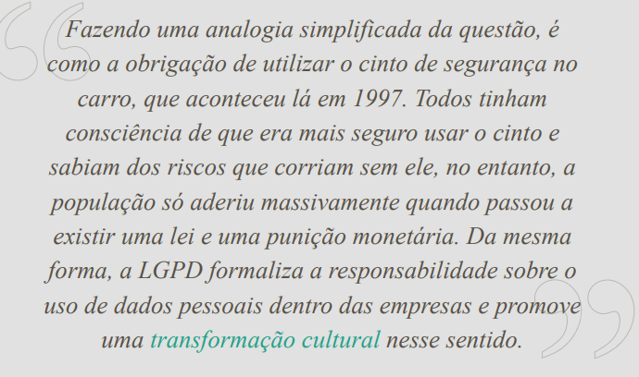
A LGPD é um fato.
https://rdstation-static.s3.amazonaws.com/cms%2Ffiles%2F28555%2F1592395578Ebook_LGPD_-_O_que__e_como_adequar_sua_empresa.pdf?utm_campaign=vx013ea__lgpd_pos_conversao&utm_medium=email&utm_source=RD+Station

Slide 44

PERGUNTAS ??

Slide 45
Copyright © 2021 Prof(s). Edivaldo e Aurélio Vitorino
Todos direitos reservados. Reprodução ou divulgação total ou parcial deste documento é expressamente proíbido sem o consentimento formal, por escrito, do Professor (autor).

